Slide 1
Les Asperges
Riz vénéré
Suprême de Caille

Slide 2
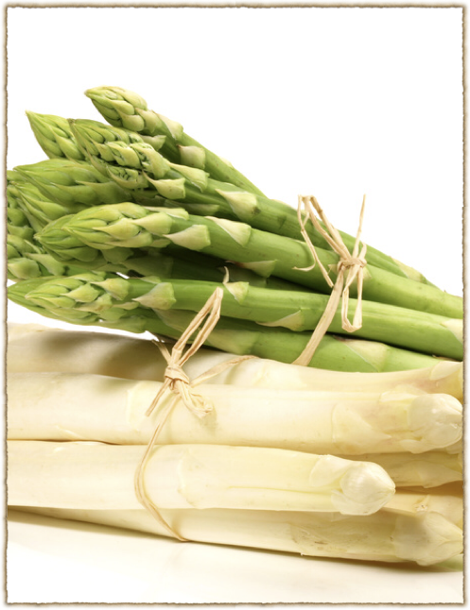
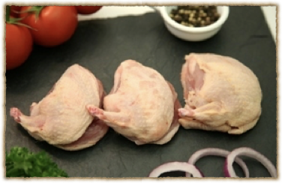
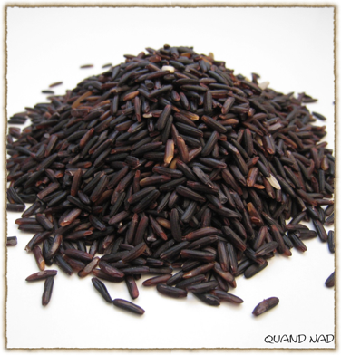

Slide 3
Asperges
Groupes/sous-groupe : tige alimentaire
Production : Pousse dans la terre
Critères de qualité : Propre, Tige régulière, la surface coupe fraîche
Forme de commercialisation : Frais, en Bocaux, visent la consommation humaine
Composant: fibre alimentaire, protéine, peu calorique 100gr -> 20 kcal
Utilisation: laver, éplucher, fagot d'asperge
Préparation: laver et éplucher
But et objectif: Apporte des protéines, fibres alimentaires et un peu calorique.
Différenciation : 3 essentiels-> la blanche, la verte, la violette
Classique - moderne: sous-vide

Slide 4
Riz vénéré
Groupe/sous-groupe : Riz spéciaux
Production : originaire de Chine, pousse sous les rizières
Critères de qualité : Graine propre, pas cassé, forme normale, sans parasites

Slide 5
Suprême de Caille
Groupe/sous-groupe :
Production :
Critères de qualité :

Slide 6
Les apprentis
Les + | Les -

Slide 7
l'enseignant
Les + | Les -

Slide 8
Bravo pour votre implication 👍👍👌 !🍽

